Slide 1

K
H
Ở
I
Đ
Ộ
N
G

Slide 2
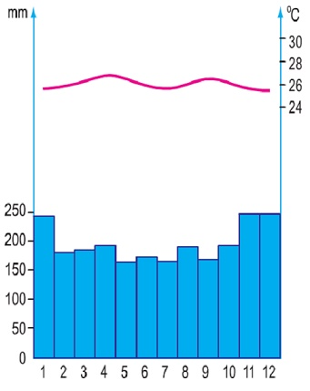
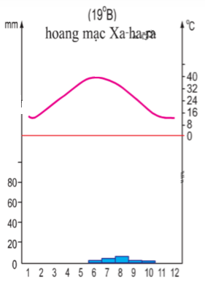
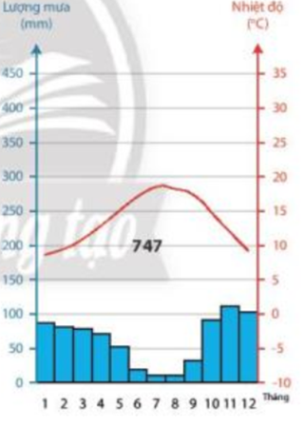
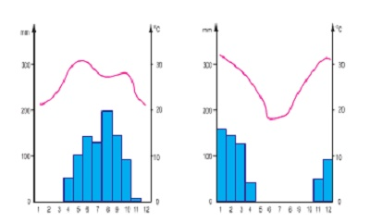
Nhận diện các biểu đồ khí hậu A,B,C,D thuộc môi trường nào?
TRÍ NHỚ SIÊU ĐẲNG !
BIỂU ĐỒ | MÔI TRƯỜNG
A
B
C
D
Xích đạo ẩm
Hoang mạc đới nóng
Cận nhiệt
Nhiệt đới
A
B
C
D

Slide 3
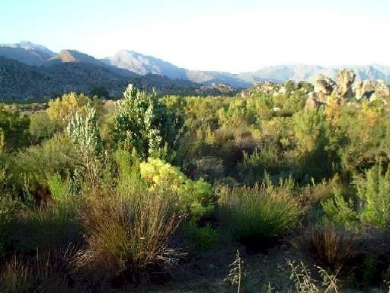
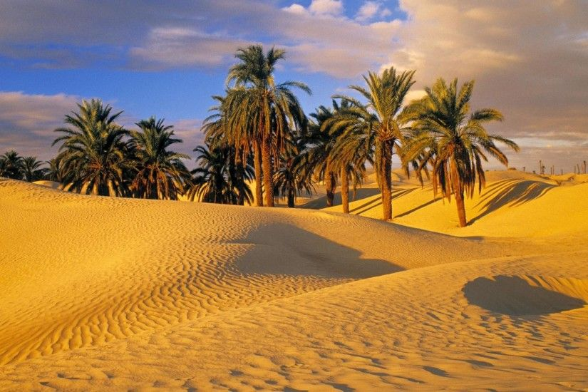
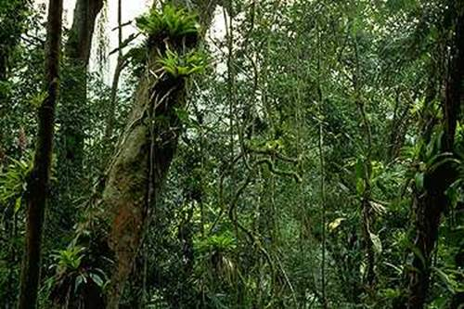
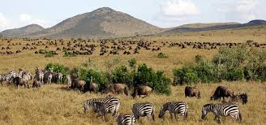
Nhận diện các kiểu cảnh quan và cho biết cảnh quan đó thuộc môi trường nào?
A
Rừng lá cứng và cây bụi
B
Hoang mạc nhiệt đới
C
Xa van nhiệt đới
D
Rừng rậm xích đạo ẩm

Slide 4
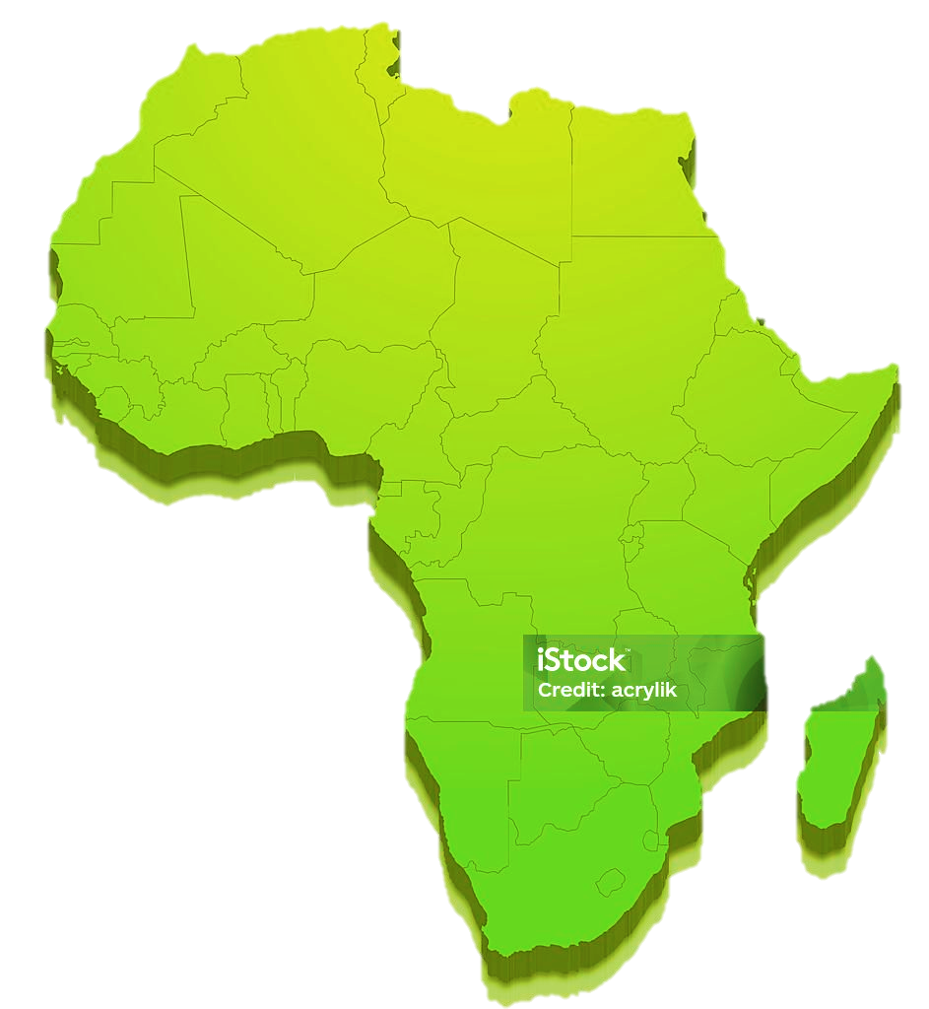
Chương 3: Châu Phi
Tiết 22- Bài 9:
VỊ TRÍ ĐỊA LÍ, ĐẶC ĐIỂM TỰ NHIÊN CHÂU PHI

Slide 5
3
Vấn đề môi trường trong sử dụng thiên nhiên

Slide 6

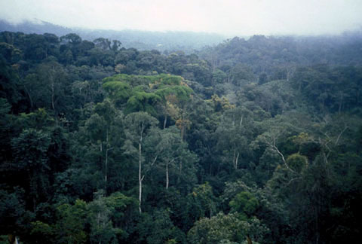
Châu Phi đã trải qua sự suy giảm đáng kể về độ che phủ rừng trong năm 2022, lên tới khoảng 3,6 triệu ha (14.000 dặm vuông), dữ liệu gần đây cho thấy. Cộng hòa Dân chủ Congo, nơi tình trạng mất rừng nguyên sinh ở mức cao liên tục diễn ra. Đất nước châu Phi này được cho là đã mất đi hơn 0,5 triệu ha rừng vào năm 2022 do mở rộng diện tích đất sản xuất nông nghiệp vào các khu vực rừng nguyên sinh nhằm đáp ứng nhu cầu lương thực ngày càng tăng.
Thiệt hại về rừng ở các quốc gia như Angola và Cameroon tăng nhanh, Ghana cũng trải qua sự gia tăng đáng kể về sự suy giảm rừng nguyên sinh nhiệt đới trong những năm gần đây, Nghiên cứu cho biết: "Vào năm 2022, đất nước Ghana đã mất 18.000 ha rừng nguyên sinh, Ghana chỉ còn lại rất ít rừng nguyên sinh". Một số tổn thất về rừng liên quan đến việc lấy đất để sản xuất ca cao, khai thác gỗ, cháy rừng và các hoạt động khai thác vàng.
(Nguồn VTV.vn ngày 23/7/2023)
Đọc học liệu sau,
Em hãy nêu thực trạng vấn đề khai thác rừng ở một số quốc gia châu phi?

Slide 7
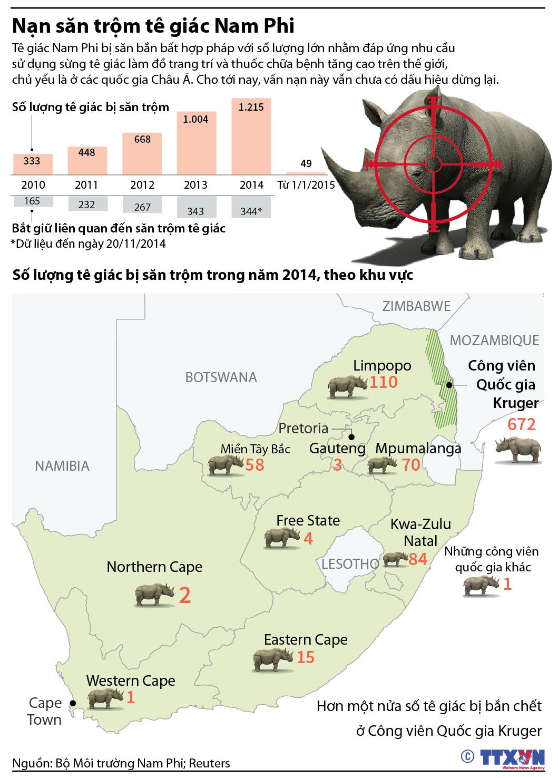
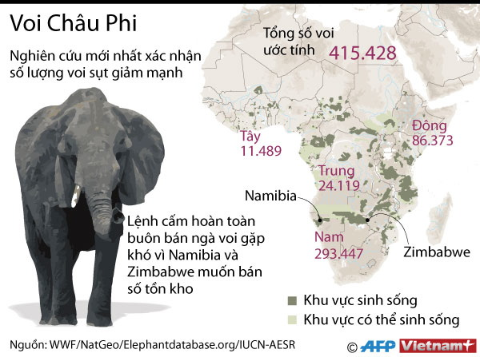
Đọc nội dung 2 infographic sau,
Em hãy nêu thực trạng về nạn săn bắt động vật hoang dã diễn ra ở châu Phi?

Slide 8
3.Vấn đề môi trường trong sử dụng thiên nhiên
a. Thực trạng
- Tốc độ khai thác rừng quá nhanh và không có biện pháp phục hồi làm cho diện tích rừng giảm đáng kể.
- Nạn săn bắn và buôn bán động vật hoang dã diễn ra ở nhiều quốc gia châu Phi

Slide 9
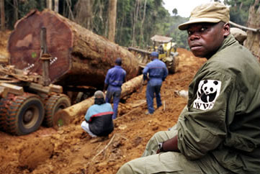
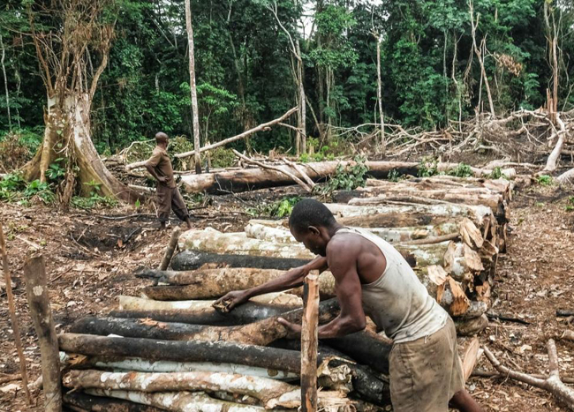
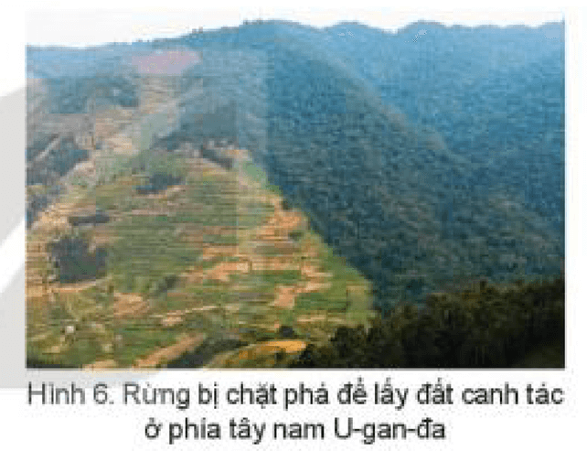
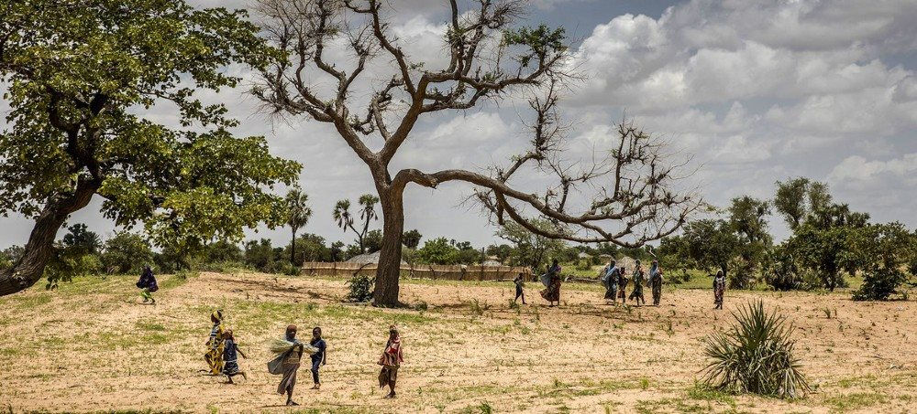
Nguyên nhân làm cho rừng bị khai thác với tốc độ nhanh ở châu Phi ?

Slide 10
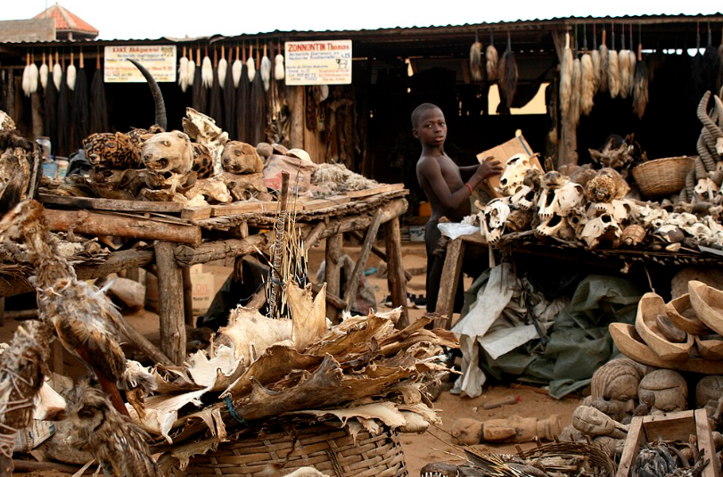
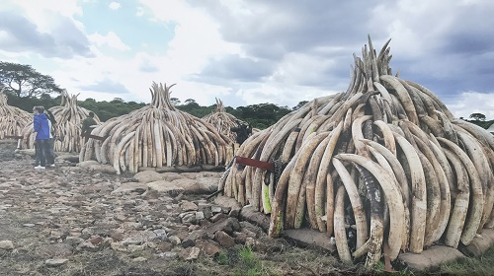
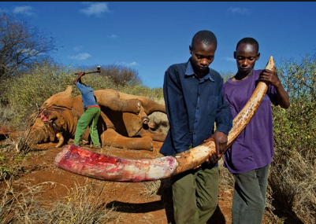
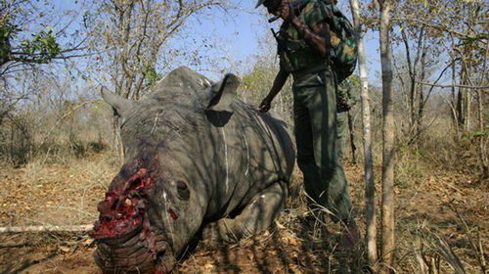
Vì sao nạn săn bắn và buôn bán động vật hoang dã diễn ra
ở nhiều quốc gia châu Phi?

Slide 11
3.Vấn đề môi trường trong sử dụng thiên nhiên
a. Thực trạng
b. Hậu quả
- Động vật hoang dã mất nơi sinh sống, hoang mạc hóa mở rộng, suy giảm nguồn nước
- Nhiều loài động vật hoang dã bị suy giảm và có nguy cơ tuyệt chủng.

Slide 12
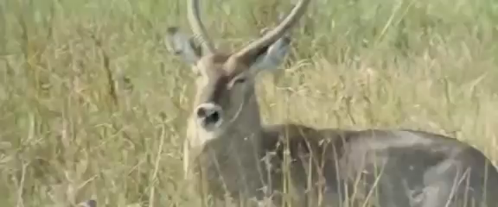
Xem video và cho biết ý kiến của em về hành vi khai thác động vật hoang dã của
người dân châu Phi? Đề xuất các giải pháp để bảo vệ động vật hoang dã?

Slide 13
3.Vấn đề môi trường trong sử dụng thiên nhiên
a. Thực trạng
b. Hậu quả
c. Giải pháp
Tăng cường kiểm soát, tuyên truyền và ban hành các qui định về bảo vệ rừng và động vật hoang dã
Xây dựng các khu bảo tồn thiên nhiên.
Phát triển kinh tế để cải thiện đời sống người dân

Slide 14

4
Luyện tập – Vận dụng

Slide 15
Bài tập 1
Chọn câu trả lời đúng nhất
Câu 1: Xét về diện tích, Châu Phi đứng hàng thứ mấy thế giới?
A. Thứ hai
B. Thứ ba
C. Thứ tư
D. Thứ năm

Slide 16
Bài tập 1
Chọn câu trả lời đúng nhất
Câu 2: Châu Phi ngăn cách với Châu Á bởi Biển Đỏ và:
A. Địa Trung Hải.
B. Biển Đen.
C. Kênh đào Pa-na-ma.
D. Kênh đào Xuy-ê.

Slide 17
Bài tập 1
Chọn câu trả lời đúng nhất
Câu 3: Châu Phi có khí hậu nóng do:
A. Đại bộ phận lãnh thổ nằm ngoài hai đường chí tuyến.
B. Đại bộ phận lãnh thổ nằm giữa hai đường chí tuyến.
C. Có nhiều hoang mạc và bán hoang mạc.
D. Chịu ảnh hưởng mạnh mẽ của các dòng biển nóng ven bờ.

Slide 18
Bài tập 1
Chọn câu trả lời đúng nhất
Câu 4: Khoáng sản của châu Phi thường phân bố ở đâu?
A. Phía Bắc và phía Nam.
B. Phía Trung và phía Nam.
C. Phía Bắc và phía Trung.
D. Phía Đông và phía Trung.

Slide 19
Bài tập 1
Chọn câu trả lời đúng nhất
Câu 5: Diện tích rừng châu Phi suy giảm nghiêm trọng do đâu?
A. Tốc độ khai thác quá nhanh.
B. Cháy rừng.
C. Khí hậu nóng.
D. Thiếu nước tưới tiêu.

Slide 20
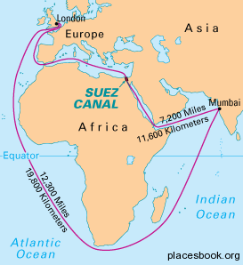
Ý nghĩa của kênh đào Xuy – ê đối với giao thông đường biển?
Luân Đôn
CHÂU ÂU
CHÂU Á
Rút ngắn khoảng cách, tiết kiệm quãng đường, thời gian giữa châu Phi với châu Á và châu Âu.
Kênh đào
Xuy - ê
Mum - bai
CHÂU PHI
11.600 km
19.800 km
ẤN ĐỘ DƯƠNG
ĐẠI TÂY DƯƠNG
Lược đồ khu vực Kênh đào Xuy – ê (Nguồn: GNS)

Slide 21
Bài tập 2
Hoàn thành Phiếu bài tập sau:
Môi trường | Khí hậu | Sinh vật
Xích đạo
Nhiệt đới
Hoang mạc
Cận nhiệt

Slide 22
Môi trường | Khí hậu | Sinh vật
Xích đạo | Nóng ẩm điều hoà | Rừng rậm xanh quanh năm
Nhiệt đới | Mùa mưa và khô rõ rệt | Rừng thưa và xavan cây bụi
Hoang mạc | Khí hậu khắc nghiệt, mưa ít, biên độ nhiệt ngày-đêm lớn | Động thực vật nghèo nàn, đặc trưng cho hoang mạc
Cận nhiệt | Mùa đông ấm ẩm, mùa hạ nóng khô | Rừng và cây bụi lá cứng

Slide 23
Chọn một trong hai bài tập sau:
Vận dụng
Bài tập 1: Vẽ sơ đồ tư duy trình bày khái quát đặc điểm tự nhiên châu Phi.
Tiêu chí | A | B | C
Nội dung | Đầy đủ, chính xác đặc điểm vị trí, địa hình, khoáng sản, khí hậu, sông hồ và các môi trường tự nhiên | Thiếu từ 1 trong số các đặc điểm vị trí, địa hình, khoáng sản, khí hậu, sông hồ và các môi trường tự nhiên | Thiếu từ 2 trong số các đặc điểm vị trí, địa hình, khoáng sản, khí hậu, sông hồ và các môi trường tự nhiên
Thiết kế, bố cục | Sản phẩm là sơ đồ tư duy, bố cục logic | Sản phẩm là sơ đồ tư duy, bố cục chưa logic | Sản phẩm không phải sơ đồ tư duy
Chữ viết | Đẹp, rõ ràng | Chưa đẹp nhưng rõ ràng | Cẩu thả, không rõ ràng
Thang đo: 3 A : 9 - 10 điểm; 2 A, 1B: 8 điểm; 1A, 2B:7 điểm; 1A, 1B, 1C : 6 điểm; 1A, 2C : 5 điểm; các trường hợp khác không ghi điểm.
Bài tập 2: Sưu tầm thông tin, tranh ảnh để viết bài giới thiệu về một loài thực vật/ động vật địa phương độc đáo của châu Phi.

Slide 24

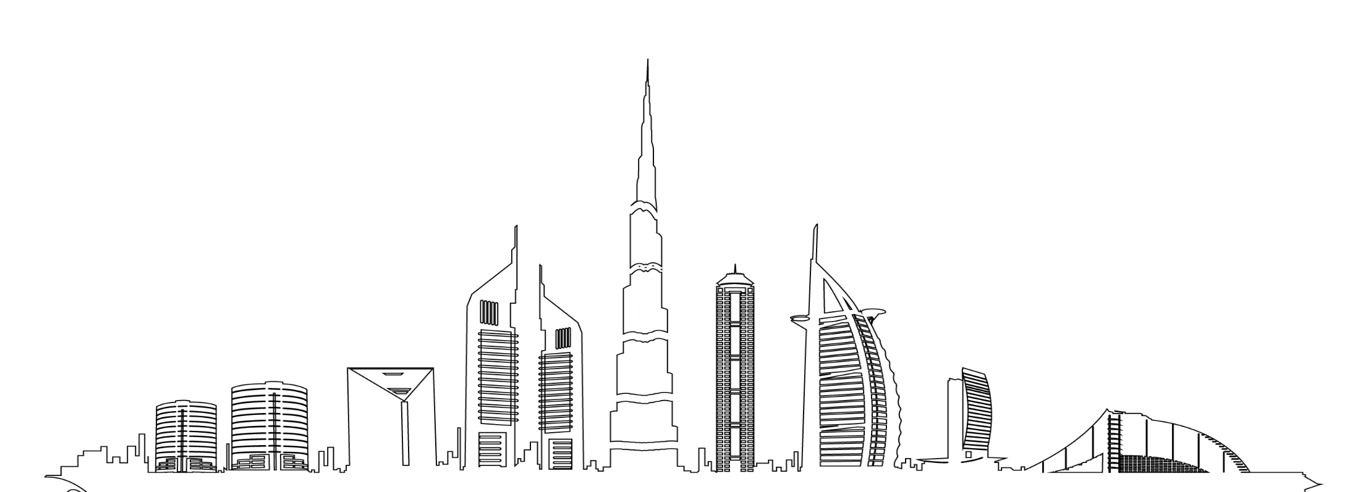

T
H
A
N
K
S
!

Slide 25


Dặn dò
02
Hoàn thành bài tập Luyện tập – Vận dụng
01
03
Học bài cũ
Đọc bài mới và trả lời các câu hỏi có trong bài.

